Slide 1



Pemrograman C++
Universitas Muhammadiyah Muara Bungo
Pemrograman C++
Ade Agung Kurniawan, S.Kom, M.Kom
Ade Agung Kurniawan, S.Kom, M.Kom
Universitas Muhammadiyah Muara Bungo

Slide 2
Ade Agung Kurniawan, S.Kom.,M.Kom
Telegram : @adeagungkurniawan
Facebook : @adeagungkurniawan
Instagram : @adeagungkurniawan.id

Slide 3
Portofolio
PT Perkebunan Nusantara VI – End User SAP
PT Ridikc Industri Indonesia – System Analyst & Project Manager (Labsoftware)
Belanjo Official – Co Founder - Chief Marketing Officer (Startup Aplikasi Belanjo)
Unaja (Universitas Adiwangsa Jambi) – Dosen Sistem Informasi
Ummuba – (Universitas Muhammadiyah Muara Bungo) – Dosen Teknologi Informasi

Slide 4
Tools & Web yang digunakan selama proses pembelajaran
Medium
Gitbook
Aplikasi Pendukung Program (Mata kuliah yang diajarkan)
Zoho
Email

Slide 5
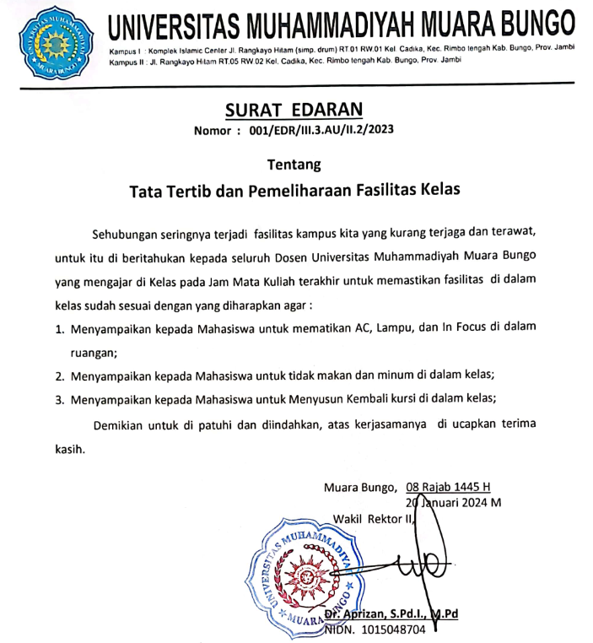
Peraturan Baru 2024 Kampus UMMUBA

Slide 6
Terkait Tata Tertib Ruangan Kelas/Labor
Mahasiswa dilarang membawa makanan & minuman di dalam kelas
Mahasiswa dilarang membuang sampah plastik permen dsbnya
Mahasiswa dilarang untuk makan & minum didalam kelas
Setelah pembelajaran berakhir kursi wajib disusun dengan rapi
Bagi didalam labor setelah pembelajaran berakhir computer wajib dimatikan
Mencuri dan mengambil perangkat dilabor seperti mouse dll (Mahasiswa akan berurusan dengan kepolisian dan pihak kampus, sangksi fatal akan di keluarkan)

Slide 7
Peraturan Keterlambatan 2024

Slide 8
Peraturan Batas Keterlambatan
Batas keterlambatan mahasiswa maksimal 15 Menit setelah kelas dimulai
Bagi mahasiswa yang terlambat dilarang untuk masuk dan mengikuti perkuliahan
Toleransi keterlambatan hanya untuk alasan (Mengikuti kegiatan akademik kampus/organisasi/acara kampus), (Terkena bencana/duka)
Alasan hujan, bocor ban, habis minyak, ketiduran, rumah jauh dll tidak diterima

Slide 9
Peraturan Absensi

Slide 10
Peraturan Batas Absensi Mahasiswa
Kehadiran maksimal 75%, batas izin, sakit, alfa hanya 4x selama 1 semester
Sakit berkepanjangan dengan lampiran surat dari dokter dapat diberi toleransi absensi
Hak untuk mendapatkan nilai A / B kehadiran maksimal 75%
Absensi kurang dari 75% nilai yang didapat hanya C/D/E

Slide 11
Poin Penilaian Selama Proses Pembelajaran

Slide 12
Poin pembelajaran selama proses pembelajaran
Adab & etika di dalam kelas maupun diluar kelas & dalam wilayah kampus
Absensi kehadiran & kedisiplinan
Tugas
UTS
UAS

Slide 13
Peraturan pengiriman tugas

Slide 14
Peraturan pengiriman tugas mahasiswa
Perhatikan arahan tugas yang diberikan
Waktu dan cara pengiriman tugas
Perhatikan media pengiriman tugas
Tidak menerima chat wa mahasiswa dimalam hari lewat pukul 20:00 WIB & hari libur

Slide 15
Tata tertib peraturan didalam kelas

Slide 16
Peraturan tata tertib didalam kelas
Mahasiswa dilarang menggunakan handphone bermain games selama proses pembelajaran
Mahasiswa dilarang berselancar social media selama proses pembelajaran
Menghidupkan musik, menonton video dengan pengeras suara yang menggangu pembelajaran dikelas
Silahkan mengangkat panggilan telp diluar kelas

Slide 17
Pemrograman C++ Sylabus
Universitas Muhammadiyah Muara Bungo
Ade Agung Kurniawan, S.Kom, M.Kom

Slide 18
Sylabus
Sejarah C++, Fitur, Difference between C and C++
Setting up C++ Development Environment, Cara Instalasi C++ Code Block & Visual Studio Code
C++ Syntax, Comment, Cara Kerja Compile
Variabel input & tipedata
Operator
String & Math
Kondisi if, else, else if
Perulangan While, Do While, For Loop
Array
Date and Time and number, Fungsi Parameter, Fungsi Overloading

Slide 19
Referensi Belajar
1. Stroustrup, B. (2013). "Programming: Principles and Practice Using C++." Addison-Wesley. (sudah download)
2. Savitch, W. J. (2018). "Absolute C++." Pearson.
3. Deitel, P., & Deitel, H. (2017). "C++ How to Program." Pearson. (Sudah download) 4. Schildt, H. (2017). "C++: The Complete Reference." McGraw-Hill Education.

